Slide 1
Проект PyGame
ИГРА “ну, погоди!”

Slide 2
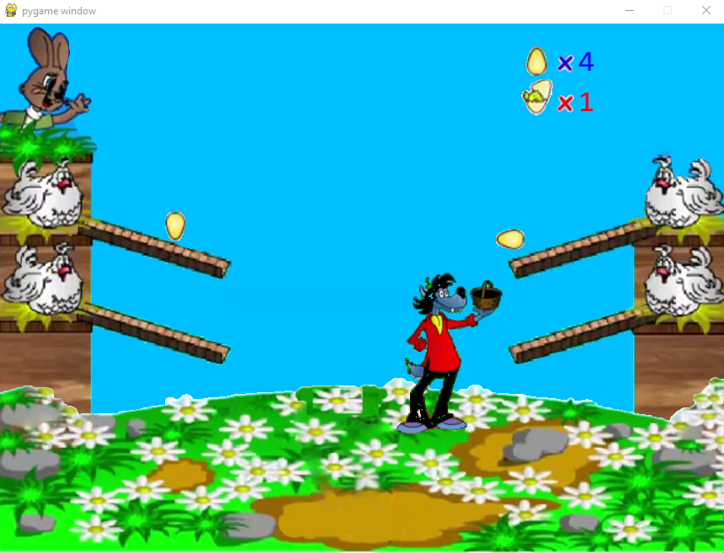

Slide 3
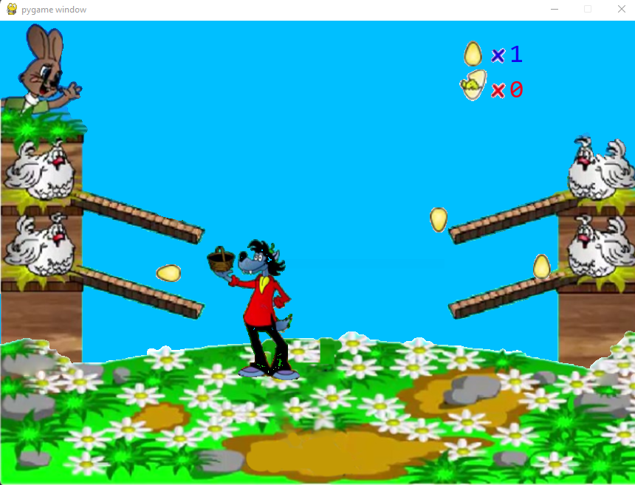

Slide 4
